Slide 1

平面向量的应用
朝阳区线上课堂·高三年级数学
北京市朝阳区东北师大附朝阳学校 肖志伟

Slide 2
学习目标：
利用不同方法求平面向量的数量积；
利用代数法和几何法解决向量问题.

Slide 3
向量的数量积问题
思考:求向量的数量积的方法有哪些？
平面向量的数量积问题有三大类解法：
基向量法、坐标法、数量积的定义.

Slide 4
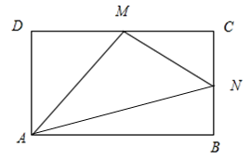
思路1：基向量法（向量的分解与合成）
小结：利用平面向量基本定理，用已知向量作为基底向量，求向量数量积

Slide 5
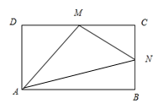
思路2：定义法

Slide 6
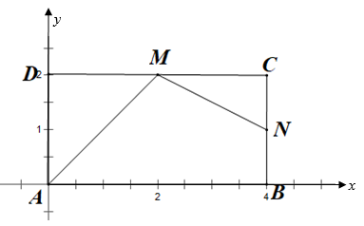
思路3：坐标法
总结：平面向量数量积问题有三大类解法：基向量法，坐标法和数量积的定义. 对比上述三种方法，一般情况下，在便于建立坐标系的情况下，使用坐标方法更为方便.

Slide 7
巩固练习
解析：

Slide 8
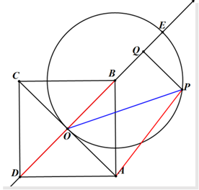
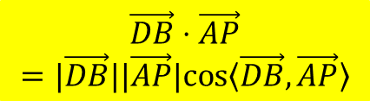
巩固练习
$$\begin{matrix}\vec{DB}⋅\vec{AP} \\ =|\vec{DB}||\vec{AP}|cos〈\vec{DB},\vec{AP}〉\end{matrix}$$
方法一：利用数量积的定义（几何意义）

Slide 9
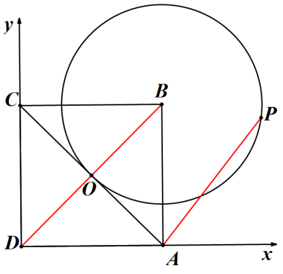
巩固练习
方法二：利用向量数量积的坐标运算

Slide 10
向量的综合问题
思路1：代数法

Slide 11
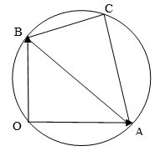
思路2：几何法
小结：从向量的数量积为0入手，转化为代数式子或者几何图形，层层剖析，进而求出最值.

Slide 12
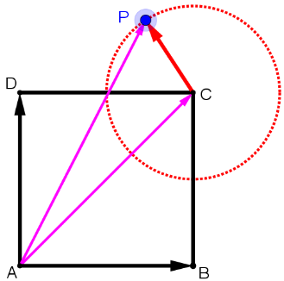

巩固练习

Slide 13
小结提升
通过本节课，你有哪些收获呢？
利用不同方法求向量的数量积；
2. 利用代数法和几何法解决向量问题，体现了数形结合的数学方法.

Slide 14

谢谢您的观看
北京市朝阳区教育研究中心 制作

